Slide 1
20277 מערכות בסיסי-נתונים‏ 4 נקודות זכות ברמה רגילה
Introduction
SQL Query
Install and run queries on postgres

Slide 2
ספר הקורס
A. Silberschatz, H.F. Korth & S. Sudarshan, Database System Concepts, 6th ed. (‏﻿McGraw Hill, 2011‎)‏
https://docs.google.com/file/d/0B-Rb64QiDg8wZXZNSnNQNmVjUkU/edit
הערה אישית: ספר מצויין , שמכיל בתוכו כל מה שקשור ל sql ו databases ספר שאפשר לקחת גם שמתחילים לעבוד.
לא לגעת בספר הקורס בעברית – לא מתרגמים משהו מצויין.

Slide 3
חוברת הקורס
עדיף לא לקרוא – זה יהרוס לכם את ההבנה
לא מתרגמים ספר עם אנגלית ברורה מאד לעברית.
עדיף לקרוא את הספר באנגלית וכך גם לחפש מקורות באינטרנט למושגים שכתובים בספר אם לא מבינים כולל youtube , wikipedia and more

Slide 4
איך לומדים
יש שני סוגים של תלמידים לקורס הזה.
1. תלמיד שלא פגש מעולם database, כתב שאילתה והשורה
Select * from employee where id = 1
זרה לו לגמרי.
2.התלמיד השני שכבר מכיר databases כולל שאילותות
התלמיד הראשון – אסור לו ללמוד מהספר והקורס – אי אפשר לעבור קורס כזה בלי ידע מוקדם במקום אחר שמסביר הרבה יותר טוב, פשוט ואינטואיטיבי
התלמיד השני – יקרא את הספר באנגלית על מנת לא לפספס שום דבר.
יש לזכור – התרגילים לא יהיו קלים , המשימות והמבחן גם למי שמכיר database
SQL
פרקים 8 ואילך הם כבר יותר מתמטיקה ומושגים שאותם נבין גם דרך מקורות נוספים.
הרעיון הוא שמכיוון שהספר הוא באנגלית וזהו הוא קורס שנילמד במאות ואם לא אלפי אוניברסיטאות בעולם עם הספר הזה , אנחנו נראה שנוכל למצוא מידע, מורים ואפילו סטודנטים שעברו את הקורס בארצות הברית , הודו ואם תרצו גם באירן.

Slide 5
ומבנה נתוניםSQL מי שלא מכיר
מכיוון שהקורס יעבוד עם postgresql צריך ללמוד את הסביבה ואת שפת SQL
אבל SQL זה SQL בכל מקום לכן ההמלצה שלי היא ללמוד SQL על SQL Server
קודם בלינק הזה:
https://www.youtube.com/watch?v=ZNObiptSMSI&list=PL08903FB7ACA1C2FB
הבחור קוראים לי kudvenkat – venkat בחור הודי אלוף!
מלמד המון טכנולוגיות יש לו 135 שעורים של עד 20 דקות מקסימום – יש קצרים יותר
מה שתוכלו לעשות זה שני דברים – תבחרו אחד.
תתקינו SQL Server express 2012 או 2014 איזה שתרצו. – זו גירסה חינם
ל SQL server יש Management studio ואיתו תוכלו ללמוד את ה SQL
2. תתקינו postgres sql ותעבדו עדיין עם ההרצאות שלו.
כאן, מייד אחרי סקירת ההקדמה , אני אתקין postgres sql ואראה מגוון רחב של שאילתות sql
הסביבה של postgres שונה מהסביבה של sqlserver אז למי שאין זמן להכיר את הסביבה של sql server וגם postgres
מומלץ ישר להתחיל עם postgres ו kudvenkat

Slide 6
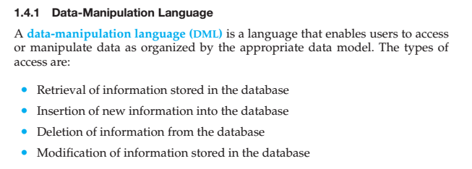

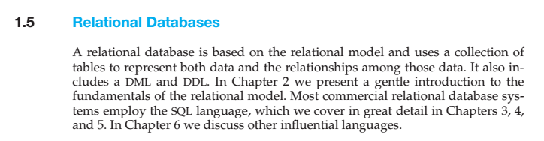
הקדמה
Relational Model - Chapters 2 through 8
Entity-Relationship Model - Chapter 7

Slide 7
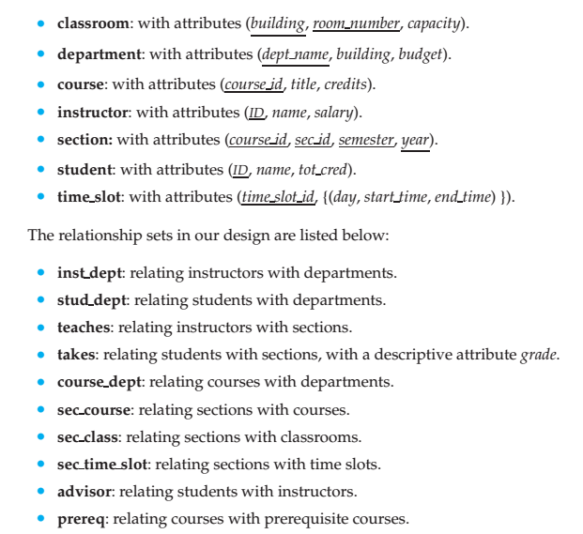
מתוך פרק 7 database university כל הטבלאות ב

Slide 8
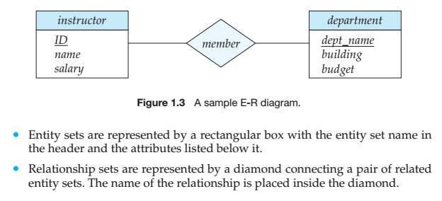
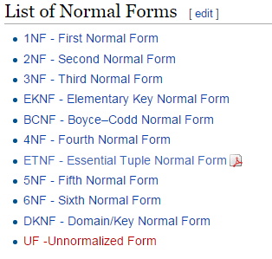
לכל אורך הספר הדוגמאות יהיו מטבלה שקשורה לאוניבריסטה
Unified Modeling Language (UML)
Normalization : תהליך שקובע האם מבנה נתונים תוכנן טוב או רע – פרק 8.4 יעסוק בזה
ל bad design יש כמה תכונות
1. חזרה על המידע
2.לי ניתן להציג מידע מסויים

Slide 9
1.7.1 Storage Manager
Storage Manager מקשר בין ה מידע ה low level שמאוחסן לבין התוכנית ו query
The storage manager is responsible for the interaction with the file manager.
We discuss storage media, file structures, and buffer management in Chapter 10.
Methods of accessing data efficiently via indexing or hashing are discussed in
Chapter 11.

Slide 10
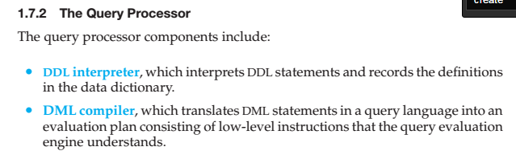
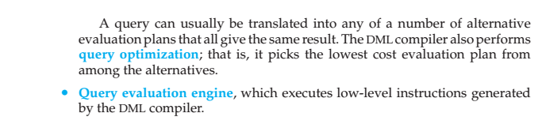

The query processor

Slide 11
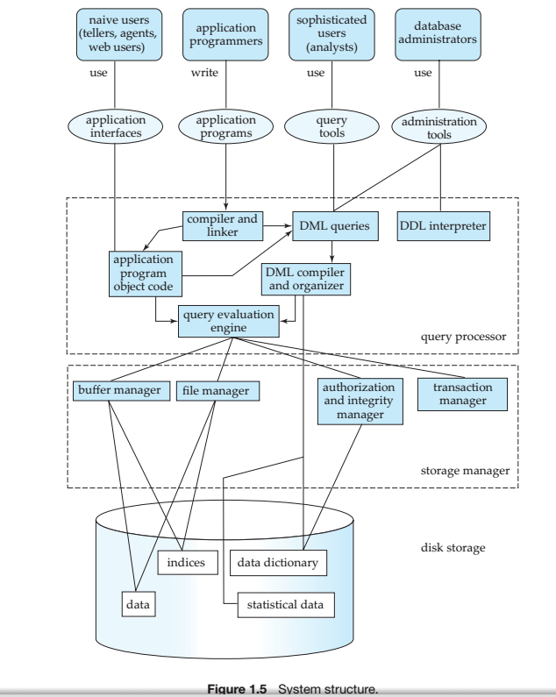
Database Architecture

Slide 12
שוב נזכיר מה נראה נלמד מאוחר יותר
Chapter 5 covers more advanced topics, including access to SQL from programming languages,
Chapter 6 covers three formal query languages:
the relational algebra, tuple relational calculus, the domain relational calculus, which are declarative query languages based on mathematical logic.

Slide 13
פרק 2 Introduction to the Relational Model
Relational database הוא הנפוץ ביותר היום. רק נזכיר שקיימים היום סוגים אחרים
כמו NoSql database שאינו שומר את המידע כרשומות בטבלה לדוגמה: MongoDb
A relational database consists of a collection of tables.
In mathematical terminology, a tuple is simply a sequence (or list) of values.
Tuple is a row in the table: ("term tuple is used to refer to a row")
example of a tuple (10101 ,Srinivasan, Comp. Sci. ,65000)
the term attribute refers to a column of a table, to a field in a row.
Tuple can be called also record with items.
The order in which tuples appear in a relation is irrelevant, since a relation is a set of tuples.
For each attribute of a relation, there is a set of permitted values, called the
domain of that attribute.
We require that, for all relations r, the domains of all attributes of r be atomic.
A domain is atomic
לדוגמא: אם השדה מספר טלפון היה מכיל קבוצה של מספרי טלפון אזי ה דומיין של שדה מספר טלפון לא היה אטומי
In Chapter 22, we shall discuss extensions to the relational data model to permit nonatomic domains.
But of chapters 3-6 we assume all attributes(fields) has atomic domain.
The null value is a special value that signifies that the value is unknown or
does not exist. ( יכול להיות שאין למישהו מספר טלפון)
Allow null לכן בהגדרה של שדה בטבלה יש לנו אופציה של

Slide 14
2.2 Database Schema
כאן באים להראות איך יוצרים קשרים בין טבלאות.
כאן יצרנו ארבע טבלאות שכולן מקושרות בינהם ואת המידע השלם נצטרך לקחת מטבלאות אחרות.
בהמשך נראה שפקודת Join ב SQL היא זו שמצרפת את הטבלאות ביחד על מנת לבנות הצגה חדשה.
StudentID | CourseId | TeacherId
100 | 10 | 4000
105 | 11 | 4001
TeacherId | Name | DepertmentId
4000 | Dr Martin | 1
4005 | Dr Bob | 2
Course ID | DepertmentId
10 | 1
11 | 2
DepertmentId | Name
1 | Algebra
2 | English

Slide 15
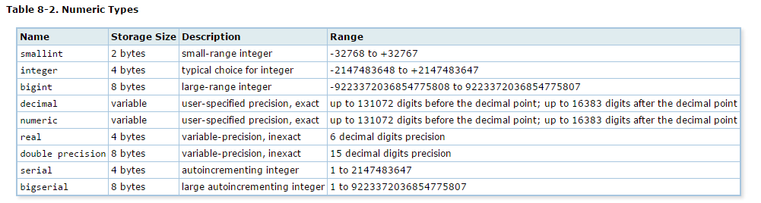
Types Numeric

Slide 16
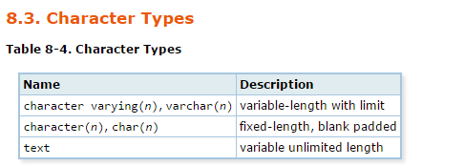
Types Character types

Slide 17
Keys
A superkey is a set of one or more attributes that, taken collectively, allow us
to identify uniquely a tuple in the relation.
For example, the ID attribute of the relation instructor is sufficient to distinguish one instructor tuple from another. Thus, ID is a superkey.
A relation, say r1, may include among its attributes the primary key of an-
other relation, say r2. This attribute is called a foreign key from r1, referencing r2.

Slide 18
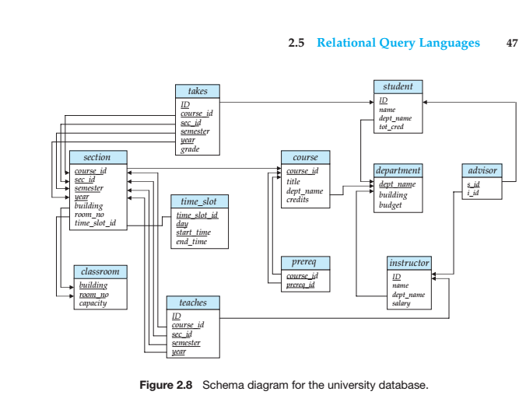
Schema Diagrams 2.4
Primary key is underline
Foreign key is connected
With a line to its primary key
We will study a different diagrammatic
representation called the entity-relationship diagram later, in Chapter 7. Entity-
relationship diagrams let us represent several kinds of constraints, including
general referential integrity constraints.

Slide 19
RELATIONAL ALGEBRA 2.6 אלגברה של יחסים
אלגברה של יחסים היא שפה פורמלית לכתיבת שאילותות
נראה בהמשך כיצד נוכל לכתוב שאילותות בשפה זו ואף להריץ שאילתות אמיתיות באתר
http://dbis-uibk.github.io/relax/calc.htm#
σ ρ ← τ γ
∧ ∨ ¬ = ≠ ≥ ≤
∩ ∪ ÷ -
⨯ ⨝ ⟕ ⟖ ⟗ ⋉ ⋊ ▷
= -- /* {}
כל אלו הם הסימנים של אלגברה של יחסים.
הרקע ללמוד נושא זה הוא קודם SQL וגם מעט מתורת הקבוצות.
אנחנו נלמד מהספר וכן מהרצאות באינטרנט ונריץ שאילתות אמיתיות בכדי לראות תוצאות.

Slide 20
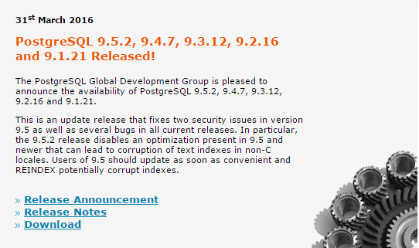
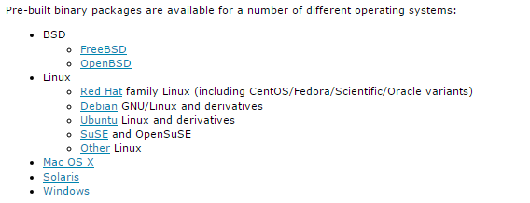
Install postgres
http://www.postgresql.org/

Slide 21
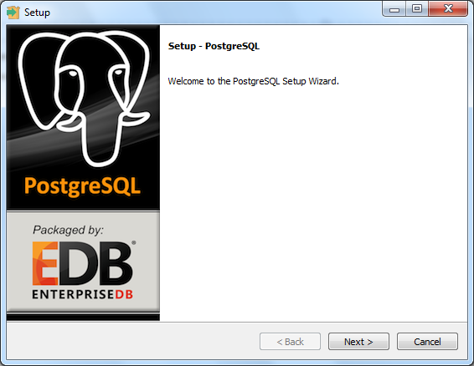
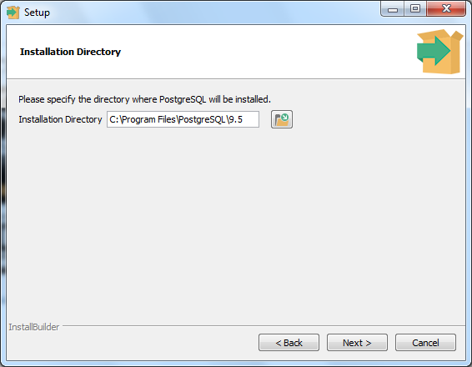
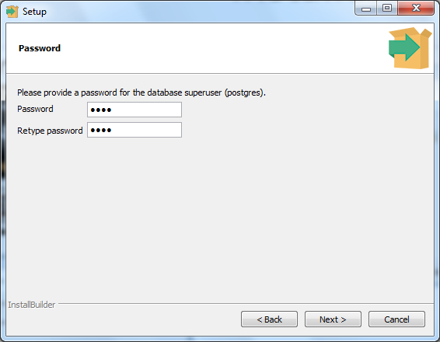
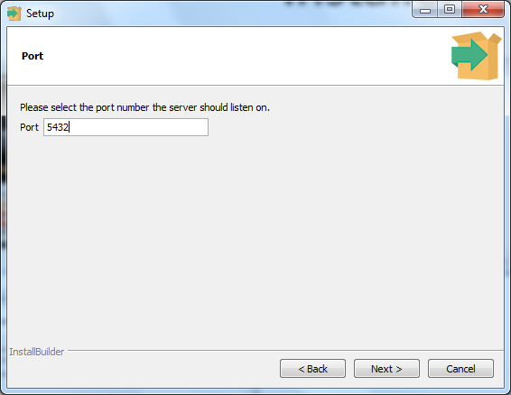
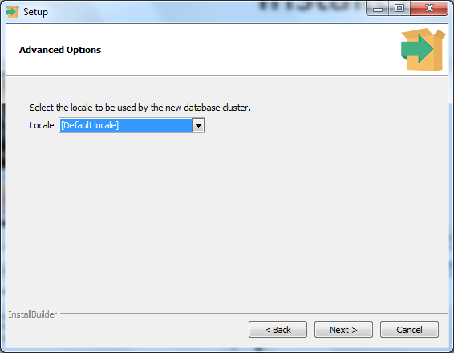
Installer

Slide 22
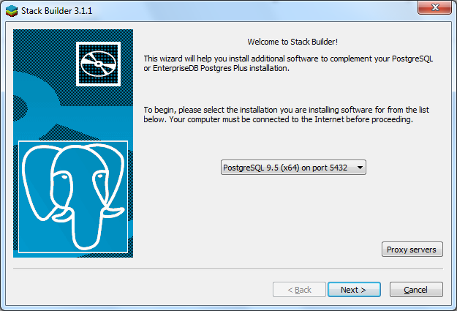
בסוף ההתקנה יופיע החלון הבא
תבחרו את ה postgres server שהותקן כרגע

Slide 23
Tutorial for postgres
אני לא צריך להגיד לכם היכן לחפש
אז כמובן ההודים אוהבים לעשות tutorials ורובם טובים מאד.אם מצאתם אחד באיכות טובה לכו על זה
https://www.youtube.com/watch?v=ghTksCsFBcI&list=PLnDmCSiFuXf2XOJJdUg__5tNtpy0bjekc
מה שחשוב ההרצאות הללו שיהיה playlist , הרצאות עם רצף
שימו לב שהמבנה של הלמידה כאן היא איך ללמוד ומה ללמוד בכדי לעבור את הקורס. אין טעם להמציא משהו שכבר קיים במקום אחר תודה לאל.
נתחיל..

Slide 24
Create database (schema) in postgres
https://www.youtube.com/watch?v=1wvDVBjNDys
יש שני דרכים ליצור טבלאות, קשרים אינדקסים ועוד.
הדרך הראשונה היא בעזרת ה pgAdmin III בצורה גרפית עם העכבר
הדרך השניה היא עם ה DDL Engine של ה sql כפי שנראה בקורס.
אנחנו ניצור הכל ב SQL מהסיבה שברגע שנרצה להעביר את הגדרת הטבלאות ואם יש צורך מידע ראשוני נוכל להעביר קובץ SQL שאותו יריץ המורה אצלו במחשב.

Slide 25

Create Database – DDL syntax
יש הרבה מקורות כולל ה official documentation של postgres.
אני בחרתי בינתיים ב http://www.tutorialspoint.com/ בהמשך נשתמש גם בראשון.
נפתח את חלון השאילתות:
ונרשום את קוד הבא:
CREATE TABLE student(
ID INT PRIMARY KEY NOT NULL,
FirstName TEXT NOT NULL,
LastName TEXT NOT NULL,
City CHAR(50) NOT NULL,
Gender CHAR(1) NOT NULL
);
בספר זה מופיע בעמוד 63 Chapter 3 Introduction to SQL

Slide 26
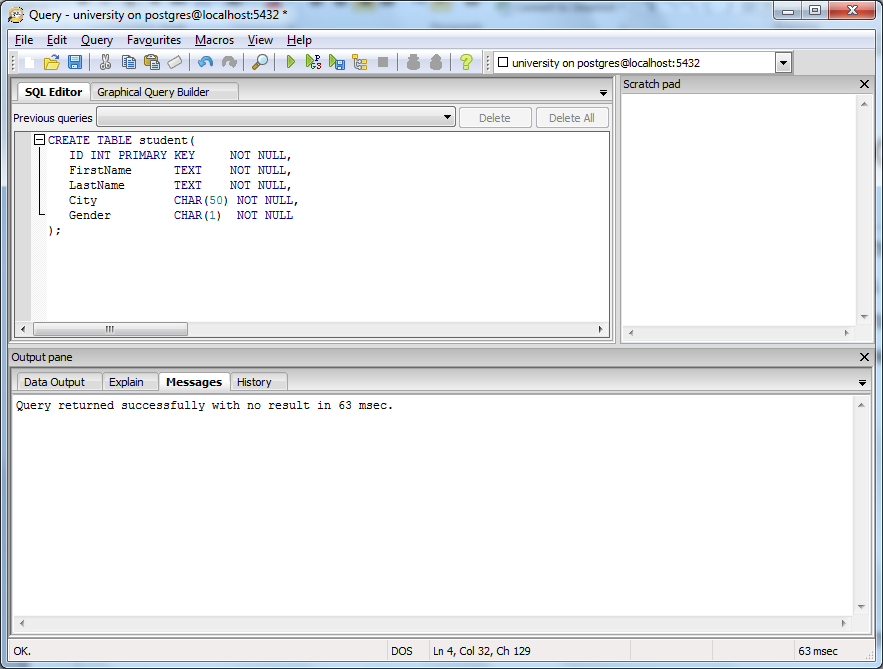
התוצאה של הטבלה שלנו
נוצרה טבלה חדשה

Slide 27
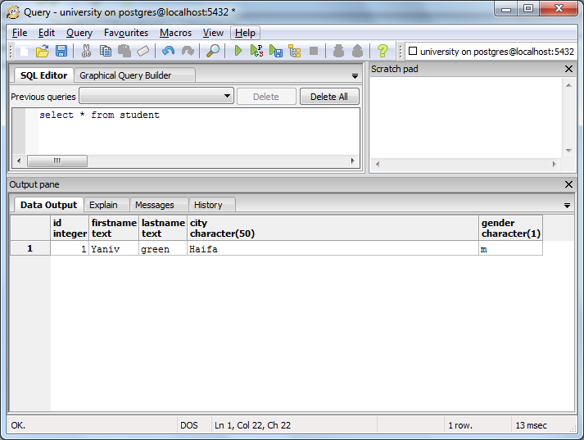
בדיקה שהטבלה קיימת
נבצע refresh על הטבלה
נכניס נתונים על ידי כפתור ימני view data
ונרשום שאילתה פשוט להצגה בחלון השאילתות
אם הגעתם עד כאן מה
שנשאר הוא להתחיל
ללמוד SQL ולתרגל.

Slide 28
לפי הספרSQL לומדים
אז נכון שהפניתי אתכם לאינטרנט ללמוד sql ורצוי שתעשו כן מי שלא מכיר sql בכלל.
מכיוון שאנחנו עדיין בקורס באו"פ עם ספר לימוד , אנחנו נעבור על הספר ונריץ דוגמאות אמיתיות בקוד.
ב SQL יש מספר נושאים חשובים שצריך ללמוד טוב
1. Joins
2. relation ships , primary key, foreign key, constrains
3.indexes
4.Having, group by
5.where clause.
5.ordeby , ASC , DSC
6.sub query

Slide 29
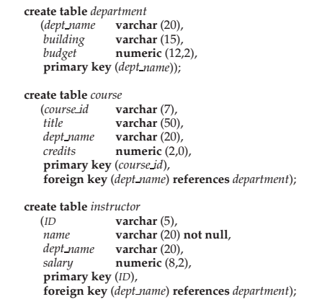
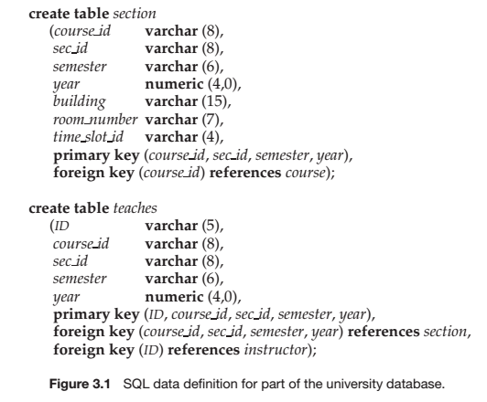
University database schema

Slide 30
Lets create those tables in postgres
create table department (dept_id varchar (5), dept_name varchar (20), building varchar (15), budget numeric (12,2), primary key (dept_id)); create table course (course_id varchar (7), title varchar (50), dept_id varchar (5), credits numeric (2,0), primary key (course_id), foreign key (dept_id) references department); create table instructor (ID varchar (5), name varchar (20) not null, dept_id varchar (5), salary numeric (8,2), primary key (ID), foreign key (dept_id) references department); | create table section (course_id varchar (8), sec_id varchar (8), semester varchar (6), year numeric (4,0), building varchar (15), room_number varchar (7), time_slot_id varchar (4), primary key (course_id, sec_id, semester, year), foreign key (course_id) references course); create table teaches (ID varchar (5), course_id varchar (8), sec_id varchar (8), semester varchar (6), year numeric (4,0), primary key (ID, course_id, sec_id, semester, year), foreign key (course_id, sec_id, semester, year) references section, foreign key (ID) references instructor);
create table student (ID varchar (5), name varchar (50), dept_id varchar (8), tot_cred numeric (4,0), primary key (ID), foreign key (dept_id) references department); create table takes (ID varchar (5), course_id varchar (7), sec_id varchar (8), semester varchar (12), year numeric (4,0), grade varchar (12), primary key (ID, course_id , sec_id, semester), foreign key (course_id) references course, foreign key (course_id, sec_id, semester, year) references section);
עשיתי שינוי ב טבלה department שהו נתתי ID כ primary key במקום dept_name וזאת מהסיבה שלא רציתי שיהיה אפשר לבחור איזה שם שרוצים
אלא רק מתוך שמות קבועים של מחלקות.
אותו הדבר אפשר היה לעשות ב building name אבל השארתי את זה כמו שהוא
נריץ ב pdAdmin ורק נוודא שהן נוצרו output pane : query returned successfully

Slide 31
לפני שממשיכים
שמתכננים טבלה זוכרים טוב את הקשרים בין הטבלה. אולם שרוצים לתשאל database חשוב מאוד להכיר את מבנה הטבלאות והקשרים כאילו אנחנו תכננו אותם כך שנוכל לרשום משפטי sql בקלות מבלי להתחיל לחפש מי מקושר למי והיכן.

Slide 32
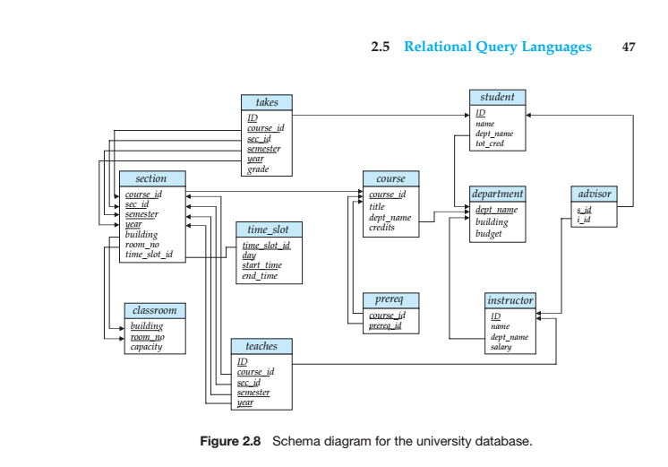

Slide 33
Schema מה יש לנו ב
Section relation:
Each course in a university may be offered multiple times, across different
semesters, or even within a semester. We need a relation to describe each individual offering, or section, of the class. The schema is
section (course id, sec id, semester, year, building, room number, time slot id)
Teaches relation:
We need a relation to describe the association between instructors and the
class sections that they teach. The relation schema to describe this association is
teaches (ID, course id, sec id, semester, year)

Slide 34
Insert this data into your database. Data was taken from the book
INSERT INTO department(dept_id,dept_name,building,budget) VALUES (1,'Biology', 'Watson', 90000), (2,'Comp. Sci.', 'Taylor', 100000), (3,'Elec. Eng.', 'Taylor', 90000), (4,'Finance', 'Painter', 120000), (5,'History', 'Painter', 50000), (6,'Music', 'Packard', 80000), (7,'Physics', 'Watson', 70000)
INSERT INTO instructor(ID,name,dept_id,salary) VALUES (22222 ,'Einstein', 7, 95000), (12121 ,'Wu', 4 ,90000), (32343 ,'El Said', 5, 60000), (45565 ,'Katz', 2, 75000), (98345 ,'Kim', 3 ,80000), (76766 ,'Crick', 1 ,72000), (10101 ,'Srinivasan', 2, 65000), (58583 ,'Califieri', 5 ,62000), (83821 ,'Brandt', 2 ,92000), (15151 ,'Mozart',6 ,40000), (33456 ,'Gold', 7 ,87000), (76543 ,'Singh', 4 ,80000)
INSERT INTO course(course_id, title, dept_id, credits ) VALUES ('BIO-101', 'Intro. to Biology' ,1, 4), ('BIO-301', 'Genetics', 1, 4), ('BIO-399', 'Computational Biology', 1, 3), ('CS-101', 'Intro. to Computer Science', 2, 4), ('CS-190', 'Game Design', 2, 4), ('CS-315', 'Robotics', 2, 3), ('CS-319', 'Image Processing', 2, 3), ('CS-347', 'Database System Concepts', 2, 3), ('EE-181', 'Intro. to Digital Systems', 3, 3), ('FIN-201', 'Investment Banking', 4, 3), ('HIS-351', 'World History', 5, 3), ('MU-199', 'Music Video Production', 6, 3), ('PHY-101', 'Physical Principles' ,7, 4)
INSERT INTO section(course_id, sec_id, semester, year, building,room_number,time_slot_id) VALUES ('BIO-101', 1, 'Summer', 2009 ,'Painter', 514 ,'B'), ('BIO-301', 1, 'Summer', 2010 ,'Painter', 514 ,'A'), ('CS-101', 1 ,'Fall', 2009 ,'Packard', 101 ,'H'), ('CS-101', 1 ,'Spring', 2010 ,'Packard', 101 ,'F'), ('CS-190', 1 ,'Spring', 2009 ,'Taylor', 3128 ,'E'), ('CS-190', 2 ,'Spring', 2009 ,'Taylor', 3128 ,'A'), ('CS-315', 1 ,'Spring', 2010 ,'Watson', 120 ,'D'), ('CS-319', 1 ,'Spring', 2010 ,'Watson', 100 ,'B'), ('CS-319', 2 ,'Spring', 2010 ,'Taylor' ,3128 ,'C'), ('CS-347', 1 ,'Fall', 2009 ,'Taylor',3128 ,'A'), ('EE-181', 1 ,'Spring', 2009 ,'Taylor', 3128 ,'C'), ('FIN-201', 1, 'Spring', 2010 ,'Packard', 101 ,'B'), ('HIS-351', 1, 'Spring', 2010 ,'Painter', 514 ,'C'), ('MU-199', 1 ,'Spring', 2010 ,'Packard', 101 ,'D'), ('PHY-101', 1, 'Fall', 2009 ,'Watson', 100 ,'A')

Slide 35
INSERT INTO teaches(ID, course_id, sec_id, semester,year) VALUES (10101, 'CS-101' ,1, 'Fall' ,2009), (10101, 'CS-315' ,1 ,'Spring' ,2010), (10101, 'CS-347' ,1 ,'Fall' ,2009), (12121, 'FIN-201' ,1 ,'Spring', 2010), (15151, 'MU-199' ,1 ,'Spring' ,2010), (22222, 'PHY-101', 1 ,'Fall' ,2009), (32343, 'HIS-351', 1 ,'Spring' ,2010), (45565, 'CS-101' ,1 ,'Spring' ,2010), (45565, 'CS-319',1 ,'Spring' ,2010), (76766, 'BIO-101', 1 ,'Summer' ,2009), (76766, 'BIO-301', 1 ,'Summer' ,2010), (83821, 'CS-190' ,1 ,'Spring' ,2009), (83821, 'CS-190' ,2 ,'Spring' ,2009), (83821, 'CS-319' ,2 ,'Spring' ,2010), (98345, 'EE-181' ,1 ,'Spring' ,2009) יש לנו 5 טבלאות בתוך הpostgres database שלנו , כולן מתוך הספר. אפשר להתחיל לשאול שאלות פשוטות ומסובכות.
INSERT INTO student(ID, name, dept_id, tot_cred) VALUES (00128, 'Zhang', 2, 102), (12345, 'Shankar', 2, 32), (19991, 'Brandt', 5, 80), (23121, 'Chavez', 4, 110), (44553, 'Peltier', 7, 56), (45678, 'Levy', 7, 46), (54321, 'Williams', 2, 54), (55739, 'Sanchez', 6, 38), (70557, 'Snow', 7, 0), (76543, 'Brown', 2, 58), (76653, 'Aoi', 3, 60), (98765, 'Bourikas', 3, 98), (98988, 'Tanaka', 1, 120)
INSERT INTO takes(ID, course_id, sec_id , semester, year , grade) VALUES (00128, 'CS-101', 1, 'Fall', 2009 ,'A'), (00122, 'CS-347', 1, 'Fall', 2009 ,'A-'), (12345, 'CS-101', 1, 'Fall', 2009 ,'C'), (12345, 'CS-190', 2, 'Spring', 2009 ,'A'), (12345, 'CS-315', 1, 'Spring', 2010 ,'A'), (12345, 'CS-347', 1, 'Fall', 2009 ,'A'), (19991, 'HIS-351', 1, 'Spring', 2010 ,'B'), (23121, 'FIN-201', 1, 'Spring', 2010 ,'C+'), (44553, 'PHY-101', 1, 'Fall', 2009 ,'B-'), (45678, 'CS-101' ,1, 'Fall', 2009 ,'F'), (45678, 'CS-101' ,1, 'Spring', 2010 ,'B+'), (45678, 'CS-319' ,1, 'Spring', 2010 ,'B'), (54321, 'CS-101' ,1, 'Fall', 2009 ,'A-'), (54321, 'CS-190' ,2, 'Spring', 2009 ,'B+'), (55739, 'MU-199' ,1, 'Spring', 2010 ,'A-'), (76543, 'CS-101' ,1, 'Fall', 2009 ,'A'), (76543, 'CS-319' ,2, 'Spring', 2010 ,'A'), (76653, 'EE-181' ,1, 'Spring', 2009 ,'C'), (98765, 'CS-101' ,1, 'Fall', 2009 ,'C-'), (98765, 'CS-315' ,1, 'Spring', 2010 ,'B'), (98988, 'BIO-101', 1, 'Summer', 2009 ,'A'), (98988, 'BIO-301', 1, 'Summer', 2010 ,'null')

Slide 36
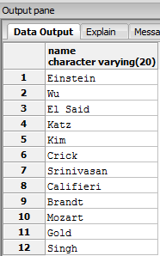
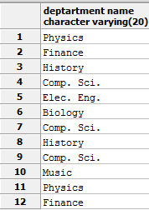
3.3.1 Queries on a Single Relation
Let us consider a simple query using our university example, “Find the names of all instructors.”
select name from instructor | “Find the department names of all instructors” אני שינתי את זה ל dept_id ולכן בלי join לא נוכל להציג את השם של המחלקה select dept_id from instructor And here is a look for how join works: select dept_name as "deptartment name" from instructor JOIN department ON instructor.dept_id = department.dept_id

Slide 37
The CARTESIAN JOIN or CROSS JOIN
Cartesian product is algebraic operation on sets.
The new set has axb sets. For example if set a has 3 tuples and set b has 4 tuples , then axb will have 12 tuples.
פעולת ה CROSS, CARTESIAN מתבצעת על ידי עוד טבלאות ב FROM ומתן שמות:
SELECT ta1.title , ta1.author
FROM article ta1, article ta2
https://www.youtube.com/watch?v=l4j4XgVbuxc (Algebra 9 - Cartesian Products, Ordered Pairs and Triples)
http://www.tutorialspoint.com/sql/sql-cartesian-joins.htm

Slide 38
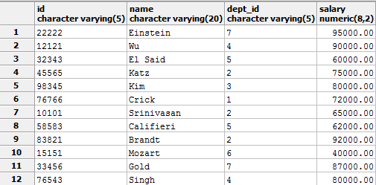
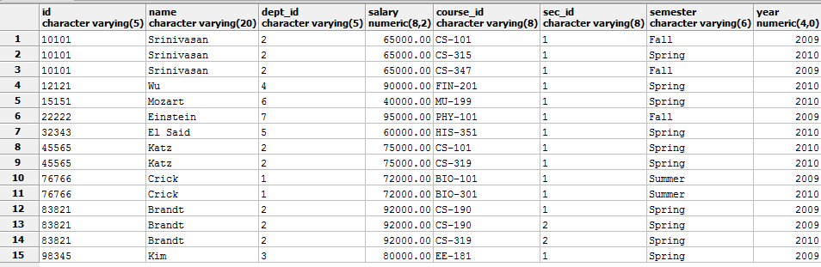
Natural join
The SQL NATURAL JOIN is a type of EQUI JOIN and is structured in such a way that, columns with same name of associate tables will appear once only.
נראה דוגמא:
select * from instructor
מחזיר את כל
השדות בטבלה
select * from instructor
natural join teaches
מחזיר את כל השדות של שתי
הטבלאות כאשר הוא מאחד בין השדות
אם אותו שם ומציג רק אחד מהם
ניתן גם לומר באילו שדות לאחד על ידי using
select name, title
from (instructor natural join teaches) join course using (course id)

Slide 39
natural join המשך
אני ממליץ על הוידאו הזה https://www.youtube.com/watch?v=_AYHFexeK9Q
אז אמרנו ש natural join מאחד בין שדות עם שם זהה אבל מה שלא נאמר הם הסוגים של ה natural join
כפי שראיתם בוידאו , natural join עובד עם על סוגי ה join
Inner join
Left outer join , right outer join , full outer join
select * from student
natural join takes
select * from student
natural left join takes
select * from student
natural full outer join takes
לסיכום ה natural join חוסך לנו את ה ON keyword במקרה שאנחנו רוצים לאחד בין טבלאות על פי שדות עם שמות זהים
כלומר שהאיחוד יהיה בצורתו הטבעית – טבעית משמע איחוד שדות זהים וכן השדה הכפול יוצג פעם אחת בלבד.

Slide 40
as clause 3.4.1 The Rename Operation
מכיוון ש aggregate functions - או פעולות מחזירות שדה חדש או שפעולת join יכולה להחזיר שני שדות ( attributes) באותו שם או שאנחנו פשוט רוצים לשנות את ה attribute name נוכל לעשות זאת בפעולה שנקראת rename עם משפט ה AS.
משפט ה AS יכול להופיע גם ב select ו גם ב from
select I.name as "instructor name", T.course_id
from instructor as I , teaches as T
where I.ID = T.ID
נזכור ש AS היא פעולת ה rename אשר נפגוש מאוחר יותר ב relational algebra ρ

Slide 41
Join, Group by and Having דוגמא ל Aggregate function – count
נבקש לדעת לראות את כל המרצים והמחלקות שהם נמצאים בהם
select Count(dept_name) as "count"
from instructor
JOIN department
ON instructor.dept_id = department.dept_id
נקבל מספר אחד כתוצאה: 12 – יש לנו 12 מרצים בטבלה instructor
עכשיו נרצה לדעת כמה מרצים יש לנו בכל תחום. לשם כך נאחד את המחלקות באמצעות group by.
נרצה לספור כמה באמצעות count
select dept_name , count(dept_name) as "count"
from instructor
JOIN department
ON instructor.dept_id = department.dept_id
group by dept_name
פעולה אחרונה. לארח שאיחדנו את המחלקות, נברר באילו מחלקות יש רק מרצה אחד:
select dept_name , count(dept_name) as "count"
from instructor
JOIN department
ON instructor.dept_id = department.dept_id
group by dept_name
having count(dept_name) = 1
שכחתי לציין שיש אתר מצויין ללמוד SQL מהר
http://www.w3schools.com/sql/sql_having.asp
http://www.w3schools.com/sql/default.asp

Slide 42
Sub query
Sub query helps to find answers like get me the minimum salary or the seconds big salary,
Highest salery , with the entrire row
Show the lowest salary and its entire information
select * from instructor where salary = (select min(salary) from instructor)
ה sub query הוא שימושי ובעיקר נשאל במבחנים וראיונות עבודה:
לדוגמה: מהי המשכורת השנייה בגודלה אצל המורים:
select max(salary) from instructor where salary < (select max(salary) from instructor)
השורה בכתום היא sub query והיא קודם תמצא לנו את ה משכורת המקסימלית באופן דימני מהטבלה.
ואז נשאל משפט where פשוט איזה משכורת קטנה מהמקסימום.
אם אנחנו רוצים להחזיר את כל השדות של המשכורת אחת פחות אז נעשה עוד sub query:
select * from instructor
where salary = ( select max(salary) from instructor where salary < (select max(salary) from instructor))
כאן השורה בכתום הם שני sub query אשר מחזירים את המשכורת האחת פחות הגבוהה ביותר
וה select מבחוץ שואל לגבי המספר הזה ומחזיר את כל השדות.

Slide 43
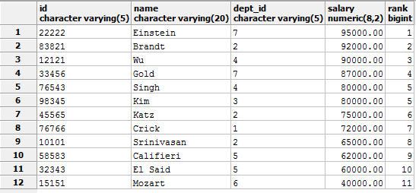
CTE – common table expression
with result as
(
select * , dense_rank() over ( order by salary desc) as rank
from instructor
)
select * from result where rank = 2
CTE מאפשר לנו לרשום ביטוי שנוכל להתשמש בנו בשאילתה ושהוא פועל גם כ sub query
זוהי תוצאת ה dense_rank
ואז שואלים מהו ה dense_rank = 2

Slide 44

3.4.2 String Operations
ה % הוא כמו ה * שמכירים %bos% - כל המחרוזות שמכילות bos בתוכן
דוגמא:
select dept_name , building
from department
where building like '%Wat%'
Escape charcaters \

Slide 45
3.4.4 Ordering the Display of Tuples
SQL offers the user some control over the order in which tuples in a relation are displayed.
order by and field name. The default is for ascending order.) סדר עולה)
Furthermore, ordering can be performed on multiple attributes.
select name from instructor order by | select name from instructor order by name asc | select name from instructor order by name desc

Slide 46
3.4.5 Where Clause Predicates
במקום להשתמש ב > = < במשפט where
נוכל להתשמש ב between and
select name
from instructor
where salary between 90000 and 100000

Slide 47
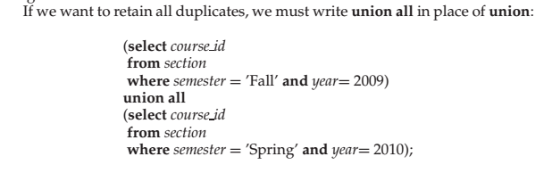
3.5.1 The Union Operation
(select course_id
from section
where semester = 'Fall' and year= 2009)
union
(select course_id
from section
where semester = 'Spring' and year= 2010)
The union operation automatically eliminates duplicates

Slide 48
Aggregate functions 3.7.1 Basic Aggregation
Count, min, max , avg, sum
פעולות אלו יכולות להתבצע ברמת הטבלה , ברמת grouping ו משפט ש having יכול להכיל גם אותם להבדיל ממשפט ה where
select min(salary) from instructor // will return 40000
select count(name) from instructor // will return 12 in our case
select max(salary) from instructor // will return 95000
select sum(salary) from instructor // will return the total payroll of all instructors 898000.00
select avg(salary) from instructor // will return 74833.333333333333
בהמשך נראה דוגמאות מורכבות

Slide 49
Aggregate function using distinct to eliminate duplication
אותם כבר ראינו קודם, נראה משהו חדש הפעם: distinct
נניח שאנחנו רוצים לדעת כמה מורים מלמדים באביב מסויים:
select count (ID)
from teaches
where semester = 'Spring' and year = 2010
בנתונים שיש בידינו בטבלה נקבל 7 – מכיוון שיש מורה שמלמד שני קורסים באביב 2010 והוא נספר פעמיים.
select count (distinct ID)
from teaches
where semester = 'Spring' and year = 2010
על ידי הוספת distinct אנחנו מורידים כפילויות ולכן הפעם נקבל 6.

Slide 50
3.7.2 Aggregation with Grouping
מצא את המשכורת הגבוהה ביותר בכל מחלקה בניפרד והצג את השם.
אז כזכור הפרדנו בין שם המחלקה לטבלה ניפרדת
ולכן נשתמש ב join ונרשום
select D.dept_name,max(salary) from instructor as I
join department AS D
on I.dept_id = d.dept_id
group by d.dept_name

Slide 51
In and Not in Nested Sub queries 3.8.1 Set Membership
select distinct course id from section where semester = ’Fall’ and year= 2009 and course id in (select course id from section where semester = ’Spring’ and year= 2010); | נרצה לדעת איזה קורסים היו גם ב סתיו 2009 וגם איזה קורסים היו באביב 2010. המילה הבולטת היא וגם. אפשר לרשום איזה כ where clause ארוך ואפשר לבצע חיתוך באמצעות in אנחנו מריצים כאן שתי שאילתות ובאמצעות in מחזרים אלו שקיימים בשנייה. אם נרצה את אלו שקיימים בראשונה אך לא בשנייה נשתמש ב not in

Slide 52
Using where with in and Not in as enum
select distinct name
from instructor
where name not in (’Mozart’, ’Einstein’);

Slide 53

Some
select * from instructor
where salary < some (select salary
from instructor
where salary <= 60000);
יש לנו כאן sub query עם some.
Some מאפשר לנו לבצע sub query אשר התשובה שלו היא יותר מרשומה אחת ואז לשאול שאלה האם לפחות אחד מופיע ברשימה. אם כן אז כל תנאי >,=, >= , <= I <> יכול להיות מוגדר.
כאן שאלנו כך: מהם כל המשכורות של המורים שמרוויחים 60000 או פחות. התשובה לשתי השאלות הללו הן שתי רשומות.
השאילתה החיצונית שואלת מתוך שתי הרשומות תחזיר את כל השדות שהמשכורת של המורים גדולה משתי הרשומות הללו, כלמר גדולה מה 60000
אם השאילתה הייתה where salary < some (select salary אזי היינו מקבלים רק את 40000 מכיוון שלפחות אחת מתוך השנייים קיימות.
בואו נסתכל על דוגמאות עם some

Slide 54


Some =
select * from instructor where salary = some (select salary from instructor where dept_id = '2')
בדוגמא זו אנחנו רוצים לקבל חיתוך בין שתי הקבוצות.
כלומור מה שקיים ב sub query וקיים ב outer query יחזור.
ולכן כאן אותם שורות חוזרים.
ב = some אפשר להשתמש גם שרוצים לבצע חיתוך משתי טבלאות.
למשל:
נמצא את כל המרצים במחשבים שלימדו בקיץ
אז קודם נמצא את כל המרצים במחשבים
ואז נבצע חיתוך עם כל המרצים שלימדו בקיץ

Slide 55
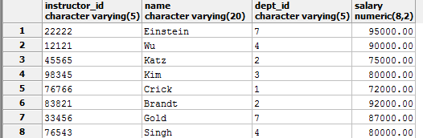
Some >
ניקח את אותה שאילתה מקודם:
select * from instructor where salary < some (select salary from instructor where dept_id = '2')
מה שיקרה כאן שהשאילתה החיצונית תשווה כל רשומה עם התוצאה של השלושה
וכל אחד שגדול לפחות מאחד מהשלושה יחזור בתוצאה
כלומר כל רשומה תבחן במקרה זה מול 65000 ואם היא גדולה ממנו היא תחזור
אנחנו רואים כאן שכולם גדולים מ
65000
נחשוב על זה כאילו במקום 3 רשומות
היה רק אחד של 65000
כי some מסתכל אחד מהם

Slide 56
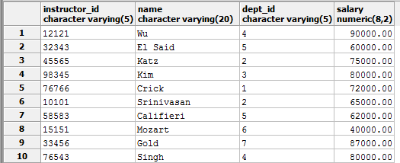
Some >
אם ניקח את אותה שאילה שוב
מה שיקרה כאן שיחזרו כל אלה שקטנים מ 92000
כל השאר לא משנים הרבה.
ברשימה קיימים עוד שניים שלא הוצגו
והם 92000 ו 95000

Slide 57
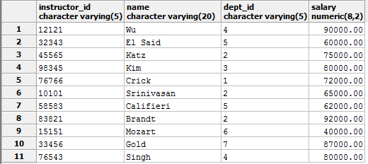
Some =>
אם ניקח את אותה שאילה שוב
מה שיקרה כאן שיחזרו כל אלה שקטנים ושווים 92000
כל השאר לא משנים הרבה.
ברשימה קיימים עוד אחד שלא הוצג
והוא 95000

Slide 58

All
נניח שאנחנו רוצים למצוא את כל המורים שמרווחים יותר מהמורים computer science
לא נוכל לרשום זאת כך:
select * from instructor
where salary > (select salary
from instructor
where dept_id = '2');
מכיוון שמספר המורים ב computer science הם 3:
אז בכדי שנוכל לשאול כמו קודם ( עם some) על אוסף, והפעם על כולם נשתמש במילה all:
והפעם נקבל רשומה אחת
select * from instructor
where salary > all (select salary
from instructor
where dept_id = '2');
אגב, אם היינו שואלים על מחלקת ביולוגיה זה היה עובד בלי all מכיוון שיש שם רק מורה אחד.
All ו some נותנים לנו אופציה ל sub query גם שיש יותר מרשומה , tuple, אחד שקיים.

Slide 59

All – more examples
select salary from instructor where dept_id = '2‘ returns:
select * from instructor where salary > all (select salary from instructor
where dept_id = '2');
הסיבה שרק 95000 חוזר הוא ביקשנו רק את אלו שגדולים מכל אחד מהשלושה
< All - every tuple that is less that each one will return:
נשים לב שהרשומות שחזרו כולן קטנות מ השלושה למעלה

Slide 60
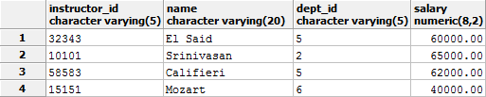

All <=
select * from instructor where salary <= all (select salary from instructor
where dept_id = '2');
this is the reference of the sub query
So why <= all return addition 65000 row and not more rows?
מכיוון ש >= מחזיר את כל הקטנים מהשלושה למעלה אבל גם הרשומה הקטנה השווה.
באותו צורה , יחזיר =< 92000ואת הרשומה היחידה שגדולה מהשלושה בsub query

Slide 61
EXCEPT
If you would like to represent Set Difference (A-B) in SQL, here is solution for you.
SELECT ID FROM A EXCEPT SELECT ID FROM B;
(select * from takes) EXCEPT
(select * from takes where course_id > some (select course_id from course where dept_id='1'))
שאילתה ראשונה מחזירה 22 tuples ושאילתה שנייה 21
תוצאה:

Slide 62
Consider that query
מצא את המחלקה שממוצע המשכורות שלה הכי גבוה:
select dept_id, avg(salary)
from instructor
group by dept_id
שאילה זו מוצאת את ממוצע המשכורות לפי מחלקות :
select avg (salary), dept_id
from instructor
group by dept_id
having avg (salary) >= all (select avg (salary)
from instructor
group by dept_id);
באמצעות sub query ו all מרכיבים את השאילתה שמוצאת קודם את ממוצע המשכורות ואז את המשכורת הגבוהה מכולן גם כן לפי
מחלקות.
שאילה פנימית מחזירה רשימה של ממוצע משכורות
שאילת חיצונית מחזירה ממוצע של משכורות
ו having שואל על החיתוך בין הקבוצות כאשר <=all זה מאנחנו מחפשים.
אם היינו רוצים לדעת האם קיימים שתי מחלקות שממוצע המשכורות זהה : having avg (salary) = all (select avg (salary)
והיינו מקבלים תשובה שלילית.

Slide 63
Correlated sub query. 3.8.3 Test for Empty Relations
Postgres does not have unique implemented yet , moving forward…

Slide 64
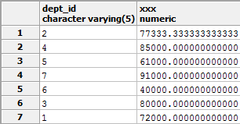
3.8.5 Sub queries in the From Clause
כמו שניתן לרשום sub queries למול תוצאת ה where ניתן גם להשתמש ב sub query ישירות מה from
זאת אומרת שעל התוצאה שתחזיר השאילתה הפנימית היא תהיה הטבלה החדשה שעליה נרית שאילתה חיצונית
Find the average instructors’ salaries of those departments where the average salary is greater than $42,000.
We will use the internal sub query to get all the average salaries group by the dept_id:
select dept_id, avg(salary) as "xxx"
from instructor
group by dept_id
התוצאה הזו תהיה הטבלה שעליה נשאל את השאלה הבאה: מהי המחלקה עם משכורת ממוצעת של יותר מ 42000?
select * from (
select dept_id, avg(salary) as "xxx"
from instructor
group by dept_id) as foo
where "xxx" > 52000
נשים לב שב postgress חייבים לשים alias ל sub query .
ה * ב outer query היא כל השדות ב inner query ולא כל השדות ב instructor כמובן.

Slide 65
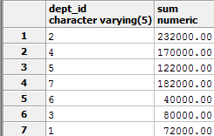

שאילתה נוספת
מצא את המחלקה שבה סכום המשכורות הוא הגבוה ביותר
גם כאן נשתמש בשני שלבים שתוצאה אחת של השאילתה תהיה כטבלה לשאילתה החיצונית
select dept_id, sum(salary)
from instructor
group by dept_id
איחדנו בין הקבוצות לפי dept_id וסיכמנו את סכום המשכורות בכל מחלקה.
עכשיו מה שאנחנו רוצים הוא לדעת מיהי המחלקה עם הסכום הכי גבוה.
select max (tot_salary)
from (select dept_id, sum(salary)
from instructor
group by dept_id) as "dept total" (dept_id, tot_salary);
על התוצאה של הטבלה הראשונה נשאל מהו ה max
שימו לב שעמודות הטבלה קיבלו שמות על מנת ש נוכל לשאול max(tot_salary)

Slide 66
CTE - with
with avg_salay (avg_val) as ( select avg(salary) from instructor ) select * from instructor, avg_salay where instructor.salary < avg_salay. avg_val; | ה with מגדיר שאילתה זמנית שהיא שהתוצאה שלה טובה רק לשאילתה שבאה אחריה. ה value הוא ה field שחוזר מה CTE. במקרה זה רק ממוצע המשכורות חוזר אולם אם היו יותר שדות היינו מגדירים בסוגריים את כולם. בהמשך אנחנו רואים כיצד השאילתה שמשתמשת ב CTE פונה לאותו avg_salay.avg_val השימוש ב CTE הוא נוח לקריאה יותר מאשר sub query

Slide 67
3.9 Modification of the Database
3.9.1 Deletion
3.9.2 Insertion
3.9.3 Updates
Notes:
insert into student select * from student; might insert an infinite number of tuples, if the primary key constraint on student were absent.

Slide 68
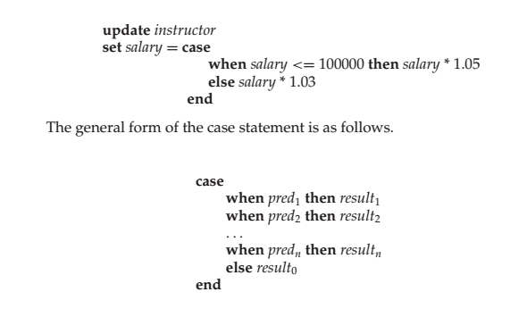
Update statement - case
מקרה שבו הסדר של ה update חשוב מכיוון שאם נהפוך את הסדר
נקבל ההעלאה כפולה למי שמרוויח יותר מ 10000
במקרה כזה ניתן להשתמש ב case and else
update instructor set salary = salary * 1.03 where salary > 100000; update instructor set salary = salary * 1.05 where salary <= 100000;

Slide 69
Chapter 4 Intermediate SQL
לא אומר שההסבר קשה
אבל בשביל להבין הכי טוב join, left join , right joint and full join
See this
https://www.youtube.com/watch?v=wW4xcQ3FFp4
https://www.youtube.com/watch?v=GKGtOABAO9s&index=13&list=PL08903FB7ACA1C2FB
https://www.youtube.com/watch?v=qnYSN_7qwgg&index=14&list=PL08903FB7ACA1C2FB

Slide 70
SQL Views
Learn from this link:
https://www.youtube.com/watch?v=VQpmOmZO2mo
create view v as <query expression>
create view physics fall 2009 as
select course.course_id, sec id, building, room number
from course, section
where course.course_id = section.course_id
and course.dept name = ’Physics’
and section.semester = ’Fall’
and section.year = ’2009’;
Using Views in SQL Queries
Once we have defined a view, we can use the view name to refer to the virtual
relation that the view generates. Using the view physics fall 2009, we can find
all Physics courses offered in the Fall 2009 semester in the Watson building by
writing:
select course id
from physics fall 2009
where building= ’Watson’;

Slide 71
4.2.3 Materialized Views
יש databases שמאפשרים לשמור views וגם דואגים לעדכן אותן אם הם הרשומות שבהן משתנות.
The process of keeping the materialized view up-to-date is called materialized view maintenance (or often, just view maintenance)

Slide 72
4.4 Integrity Constraints
In general, an integrity constraint can be an arbitrary predicate pertaining
to the database. However, arbitrary predicates may be costly to test. Thus, most
database systems allow one to specify integrity constraints that can be tested with
minimal overhead.
Functional dependencies which we will learn on chapter 8
4.4.1 Constraints on a Single Relation
The create table command may also include integrity-constraint statements.
The allowed integrity constraints include:
1.not null
2.unique
3. check(<predicate>)
name varchar(20) not null
budget numeric(12,2) not null
unique (Aj1 , Aj2 ,..., Ajm )
The unique specification says that attributes Aj1 , Aj2 ,..., Ajm form a candidate
key; that is, no two tuples in the relation can be equal on all the listed attributes.
Null not consider as unique, it is allow two null if not null is not set.

Slide 73
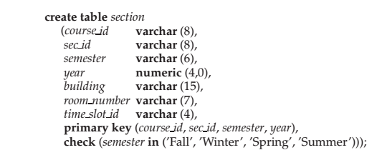
4.4.4 The check Clause
יש אפשרות לבצע בידוק בזמן create table שיבדוק האם שדה מסויים עומד בדרישה מסויימת
למשל:
או check (budget > 0)

Slide 74
4.5.1 Date and Time Types in SQL
date ’2001-04-25’
time ’09:30:00’
timestamp ’2001-04-25 10:29:01.45’
SQL defines several functions to get the current date and time:
current_date, current_time, localtime, current timestamp
אפשר לחבר זמנים ותאריכים , להשוות בינהם
לדוגמה:
select current_timestamp ,* from instructor
עוד פונקציות ב post gres
http://www.postgresql.org/docs/9.1/static/functions-datetime.html

Slide 75
4.5.2 Default Values
דיי self explanatory כאן:
SQL allows a default value to be specified for an attribute as illustrated by the
following create table statement:
create table student
(ID varchar (5),
name varchar (20) not null,
dept name varchar (20),
tot cred numeric (3,0) default 0,
primary key (ID));
The default value of the tot cred attribute is declared to be 0. As a result, when a
tuple is inserted into the student relation, if no value is provided for the tot cred
attribute, its value is set to 0. The following insert statement illustrates how an
insertion can omit the value for the tot cred attribute.
insert into student(ID, name, dept_name) // see here that total cred is defaulted.
values (’12789’, ’Newman’, ’Comp. Sci.’); // see here that total cred is defaulted

Slide 76
4.5.3 Index Creation
כל כך חבל לתרגם את הקטע הזה לעברית . הוא כתוב כל כך ברור באנגלית
בקצרה : כאשר מחפשים ID מסויים או שאילתה שמחזירה מידע ספציפי לסרוק את כל הרשומות אחת אחת לוקח הרבה מאד זמן וזה לא יעיל.
Index on attribute of relation הוא מבנה נתונים אשר מאפשר למצוא את המידע בצורה יעילה יותר
מבלי לסרוק את כל הטבלה.
For example, if we create in index on attribute ID of relation student, the database
system can find the record with any specified ID value, such as 22201, or 44553,
directly, without reading all the tuples of the student relation.
An index can also be created on a list of attributes, for example on attributes name, and dept name of student.
create index idxDeptId on instructor(dept_id); // נבדק על postgres
Kudvenkat מראה כאן איך ליצור indexes אבל זה לא בהכרח אותו syntax ב postgres
למרות שזה אמור

Slide 77
4.5.4 Large-Object Types
יש אפשרות לשמור מידע גדול ב attribute of relation
character data (clob)
binary data (blob).
we may declare attributes: book review clob(10KB)
image blob(10MB)
movie blob(2GB)
שקוראים את ה data מה שנעשה הוא שמחזירים locator וניתן לקרוא את השדה עם המידע כמו שקוראים מתוך קובץ בחתיכות קטנות מאשר בפעם אחת
כמו שקוראים באמצעות read function call

Slide 78
4.5.5 User-Defined Types
create type Dollars as numeric(12,2) final;
create type Pounds as numeric(12,2) final;
ה final לא מוסיף – ולפעמים ניתן להשמיטו
create table department
(dept name varchar (20),
building varchar (15),
budget Dollars);
As a result of strong type checking, the expression (department.budget+20)
would not be accepted since the attribute and the integer constant 20 have different types. Values of one type can be cast (that is, converted) to another domain, as illustrated : cast (department.budget to numeric(12,2))
לא כל הנושא מועבר כאן : יש לקרוא את הפיסקה הזו מתוך הספר

Slide 79
4.5.6 Create Table Extensions
Applications often require creation of tables that have the same schema as an
existing table. SQL provides a create table like extension to support this task:
create table temp instructor like instructor
להשלים..

Slide 80
4.5.7 Schemas, Catalogs, and Environments
להשלים..

Slide 81
4.6 Authorization

Slide 82
4.6.1 Granting and Revoking of Privileges

Slide 83
4.6.2 Roles

Slide 85
4.6.3 Authorization on Views

Slide 86
4.6.4 Authorizations on Schema

Slide 87
4.6.5 Transfer of Privileges

Slide 88
4.6.6 Revoking of Privileges

